Slide 1

わり算の筆算①
筆算の書き方は、実は世界共通ではありません
世界各地で独自に工夫した筆算の方法があります
これから学ぶのは、日本・韓国・中国の方法です
筆算（計算の途中を書く）と
暗算（頭の中で計算する）を
使い分けることが大切です

Slide 2
九九を頭に
浮かべよう
3年生の復習：わり算
①24÷３＝
８
⑤40÷８＝
５
②18÷９＝
２
⑥35÷５＝
７
③６÷６＝
１
⑦63÷７＝
９
④21÷７＝
３
⑧64÷８＝
８

Slide 3
3年生の復習：あまりのあるわり算
①25÷３＝
８あまり1
次に左の内容を筆算で解く
書き方を学習していきます
②20÷９＝
２あまり2
③9÷６＝
１あまり3
④27÷７＝
３あまり6

Slide 4
暗算と筆算の書き方を比べてみよう
５０÷６を暗算で計算すると
５０÷６の筆算の書き方
答え「８あまり２」
８
答え
６
）
５０
頭の中の計算は？
４８
６×８
６×８＝４８
２
あまり
５０－４８＝２

Slide 5
筆算する場合の書き方の練習
７６÷８
９
答え
８
）
７６
７２
８×９＝７２
４
あまり
答え「８あまり４」

Slide 6
次のわり算を筆算でおこないましょう
６
９
８
９）５５
７）６５
８）７０
５４
６３
６４
１
２
６
６あまり１
９あまり２
８あまり６
暗算でも解けますが、筆算の書き方の練習です

Slide 7
あまりの数の大きさに注意しよう
８
９
あまり
６ ＞ １
あまり
６ ＜ ７
６）５５
６）５５
４８
５４
×
◎
７
１
答「８あまり７」
答「９あまり１」
あまり７がわる数６より大きいとあまり使い道がない

Slide 8
3年生の復習：わり算の暗算1
90÷３＝
30
60÷３＝
20
80÷２＝
40
60÷２＝
30
40÷４＝
10
30÷２＝
15
80÷４＝
20
50÷２＝
25
暗算で解ける問題は、筆算をしないこと

Slide 9

８４÷２
わり算の暗算2（ここまで3年生の復習です）
８０÷２
＝４０
４２
４÷２
＝ ２
① ３９÷３＝
１３
② ６４÷２＝
３２
③ ４８÷４＝
１２
④ ６９÷３＝
２３
⑤ ４８÷２＝
２４
⑥ ６３÷３＝
２１
Notes:
他にも考えられますが、簡単で、どんな問題でも計算できる方法がいいね。

Slide 10
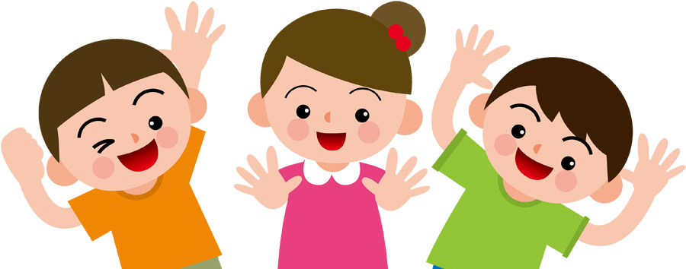
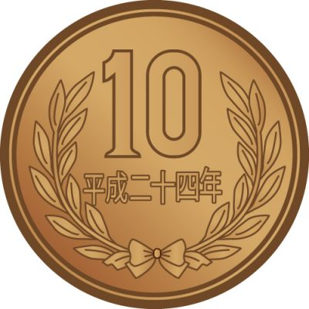
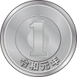
７２円を３人で分けよう
①10円玉をまず分けます。
②次に残った10円玉と１円玉を分けます。
２０
３）７２
６０
１２
Notes:
どう分ければ、いつもわり算がスムーズに進むと思いますか？

Slide 11
７２円を３人で分けよう
①10円玉をまず分けます。
②次に残った10円玉と１円玉を分けます
２０
４
３）７２
６０
１２
１２
０
答え ２4円
Notes:
どう分ければ、いつもわり算がスムーズに進むと思いますか？

Slide 12
同じ問題で書き方を確認しましょう
①7の中に３が２つあるので
7の上に２を、7の下に6を書く
２０
４
３）７２
６０
②72－60のひき算をする
１２
③12の中に３が４つあるので
2の上に４を、12の下に12を書く
１２
０
④12－12のひき算をする
答え ２4

Slide 13
２けた÷１けたの筆算の練習１
①７の中に２はいくつある？
３０
７
２）７４
＜２×３＝６なので３こ＞
６０
②７４－６０＝１４
１４
③１４の中に２はいくつある？
１４
＜２×７＝１４なので７こ＞
０
④１４－１４＝０
答え ３７

Slide 14
２けた÷１けたの筆算の練習２
①５の中に３はいくつある？
１０
９
３）５８
＜３×１＝３なので１こ＞
３０
②５８－３０＝２８
２８
③２８の中に３はいくつある？
２７
＜３×９＝２７なので９こ＞
１
④28－27＝1
答．19あまり1

Slide 15
２けた÷１けたの筆算の練習３
２０
①９の中に４はいくつある？
４）９３
＜２×４＝８なので２こ＞
８０
②９3 －８０＝１３
１３

Slide 16
２けた÷１けたの筆算の練習３
２０
３
①９の中に４はいくつある？
４）９３
＜２×４＝８なので２こ＞
８０
②９3 －8０＝１３
１３
③１３の中に４はいくつある？
１２
＜３×４＝１２なので３こ＞
１
④１3 －１２＝１
答え．２３あまり１

Slide 17
２けた÷１けたの筆算の練習４
１０
①８の中に７はいくつある？
７）８４
＜１×７＝７なので１こ＞
７０
②８４－７０＝１４
１４

Slide 18
２けた÷１けたの筆算の練習４
１０
２
①８の中に７はいくつある？
７）８４
＜１×７＝７なので１こ＞
７０
②８４－７０＝１４
１４
③１４の中に７はいくつある？
１４
＜２×７＝１４なので２こ＞
０
④１４ －１４＝０
答え．１２

Slide 19
２けた÷１けたの筆算の練習５
２０
①８の中に４はいくつある？
０
４）８３
＜２×４＝８なので２こ＞
８０
②８３－８０＝３
３
③３の中に４はいくつある？
これで終わり
１つもないので０と書く
答え．２０あまり３

Slide 20
練習問題
１０
７
２０
２
３０
１０
０
６
４）６８
３）６８
６）９６
２）６１
４０
６０
６０
６０
２８
８
３６
１
２８
６
３６
これで終わり
０
２
０
答．17
答．22あまり2
答．16
答．30あまり1

Slide 21
暗算でわり算の答えを出しましょう１
①93÷３＝
31
⑤30÷2＝
15
②84÷２＝
42
⑥50÷2＝
25
③44÷４＝
11
⑦70÷2＝
35
④69÷３＝
23
⑧90÷2＝
45

Slide 22
暗算でわり算の答えを出しましょう２
①300÷３＝
100
⑤360÷3＝
120
②400÷２＝
200
⑥480÷2＝
240
③900÷３＝
300
⑦620÷2＝
310
④220÷２＝
110
⑧880÷4＝
220

Slide 23
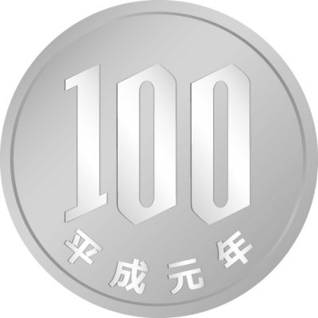
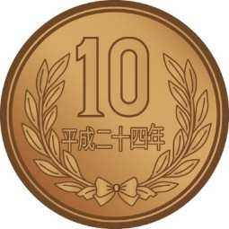
４０２円を３人で分けよう
１００
３）４０２
３００
１０２
Notes:
どう分ければ、いつもわり算がスムーズに進むと思いますか？

Slide 24

４０２円を３人で分けよう
１００
３）４０２
３００
１０２
Notes:
どう分ければ、いつもわり算がスムーズに進むと思いますか？

Slide 25
４０２円を３人で分けよう
１００
３
３）４０２
３００
１０２
９０
１２
Notes:
どう分ければ、いつもわり算がスムーズに進むと思いますか？

Slide 26
４０２円を３人で分けよう
１００
３
３）４０２
３００
１０２
９０
１２
Notes:
どう分ければ、いつもわり算がスムーズに進むと思いますか？

Slide 27
４０２円を３人で分けよう
１００
３
４
３）４０２
３００
答え １３4円
１０２
９０
１２
１２
０
Notes:
どう分ければ、いつもわり算がスムーズに進むと思いますか？

Slide 28
３けた÷１けたのわり算（筆算）
①５の中に２はいくつある？
２００
２）５３４
＜２×２＝４なので２こ＞
４００

Slide 29
３けた÷１けたのわり算（筆算）
①５の中に２はいくつある？
２００
６
２）５３４
＜２×２＝４なので２こ＞
４００
②５３－４０＝１３
１３４
③１３の中に２はいくつある？
１２０
＜２×６＝１２なので６こ＞

Slide 30
３けた÷１けたのわり算（筆算）
①５の中に２はいくつある？
２００
６
７
２）５３４
＜２×２＝４なので２こ＞
４００
②５３－４０＝１３
１３４
③１３の中に２はいくつある？
１２０
＜２×６＝１２なので６こ＞
１４
④１３４－１２０＝１４
１４
⑤１４の中に２はいくつある？
答．267
０
⑥１４－１４＝０

Slide 31
３けた÷１けたの筆算の練習１
①５の中に３はいくつある？
１００
７
８
＜３×１＝３なので１こ＞
３）５３４
②５３－３０＝２３
３００
③２３の中に３はいくつある？
２３４
＜３×７＝２１なので７こ＞
２１０
④２３４－２１０＝２４
２４
⑤２４の中に３はいくつある？
２４
＜３×８＝２４なので８こ＞
０
⑥２４－２４＝０
答．178

Slide 32
３けた÷１けたの筆算の練習２
３００
百の位（頭に浮かべるかけ算は？）
２）７７２
２×３＝６
６００

Slide 33
３けた÷１けたの筆算の練習２
８
３００
百の位（頭に浮かべるかけ算は？）
２）７７２
２×３＝６
６００
十の位（頭に浮かべるかけ算は？）
１７２
２×８＝１６
１６０

Slide 34
３けた÷１けたの筆算の練習２
３００
８
６
百の位（頭に浮かべるかけ算は？）
２）７７２
２×３＝６
６００
十の位（頭に浮かべるかけ算は？）
１７２
２×８＝１６
１６０
一の位（頭に浮かべるかけ算は？）
１２
２×６＝１２
１２
答．386
０

Slide 35
３けた÷１けたの筆算の練習３
１００
２
３
４）４９３
百の位（かけ算は？）
４００
１×４＝４
９３
十の位（かけ算は？）
８０
２×４＝８
１３
一の位（かけ算は？）
１２
３×４＝１２
１
答．123あまり１

Slide 36
３けた÷１けたの筆算の練習４
２００
５
２
３）７５６
百の位
６００
２×３＝６
１５６
十の位
１５０
３×５＝１５
６
一の位
６
２×３＝６
０
答．252

Slide 37
練習問題
2
3
7
3）712
5）732
8）984
7）784
6
11
9
22
21
1

Slide 38
練習問題
2
1
3
7
4
6
3）712
5）732
8）984
7）784
6
5
11
23
9
20
22
32
21
30
1
2

Slide 39
練習問題
2
1
1
3
7
4
6
2
3
3）712
5）732
8）984
7）784
6
5
8
11
23
18
9
20
16
22
32
24
21
30
24
1
2
0

Slide 40
練習問題
2
1
1
1
3
7
4
6
2
3
1
2
3）712
5）732
8）984
7）784
6
5
8
7
11
23
18
8
9
20
16
7
22
32
24
14
21
30
24
14
1
2
0
0

Slide 41
わり算の筆算①
３けたの計算が理解できれば、４けたになっても同じ方法でわることができます次回の筆算は、桁数が間違いやすい問題です。頑張って学習していきましょう。

